Slide 1
«Умеем ли мы слушать и слышать своих детей?»

Slide 2
Умеем ли мы слушать своего ребёнка?
Слушать можно
активно
или пассивно

Slide 3
Приемы активного слушания:
ПЕРЕСКАЗ - вы проговариваете своими словами то, что сказал ребенок. ("Ты говоришь...", "Как я понимаю...", "Другими словами, ты считаешь...").
УТОЧНЕНИЕ - выяснение, если вы что-то не поняли в рассказе ребенка.
ОТРАЖЕНИЕ ЧУВСТВ - проговаривание чувств, которые испытывает ребенок. ("Мне кажется, ты обижен, ...", "Вероятно, ты чувствуешь себя расстроенным").
ПРОГОВАРИВАНИЕ ПОДТЕКСТА - проговаривание того, что хотел бы сказать ребенок, дальнейшее развитие его мыслей.
РЕЗЮМИРОВАНИЕ - используется в продолжительных беседах или договорах с ребенком. ("Итак, мы договорились с тобой, что....", "Ты мне сейчас рассказал, что 1)..... 2)........ 3).....").

Slide 5
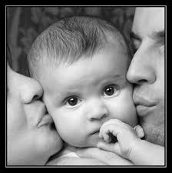
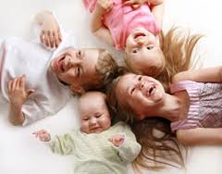
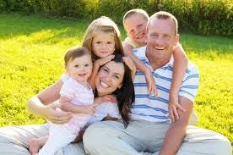

Slide 6
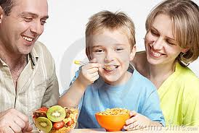
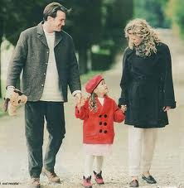
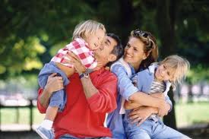

Slide 7
Родительская любовь…
Дети – это…
цветы жизни!

Slide 8
